Slide 1
Литературно-музыкальная гостиная «О тебе, моя Россия!»
Русь - русичи, Россия - россияне!
Бессмертные слова, бессмертная страна!
Из века в век мы повторять их не устанем.
Жива Россия, величава и сильна!

Slide 2
Фёдор Иванович Тютчев
Умом Россию не понять,
Аршином общим не измерить,
У ней особенная стать –
В Россию можно только верить!

Slide 3
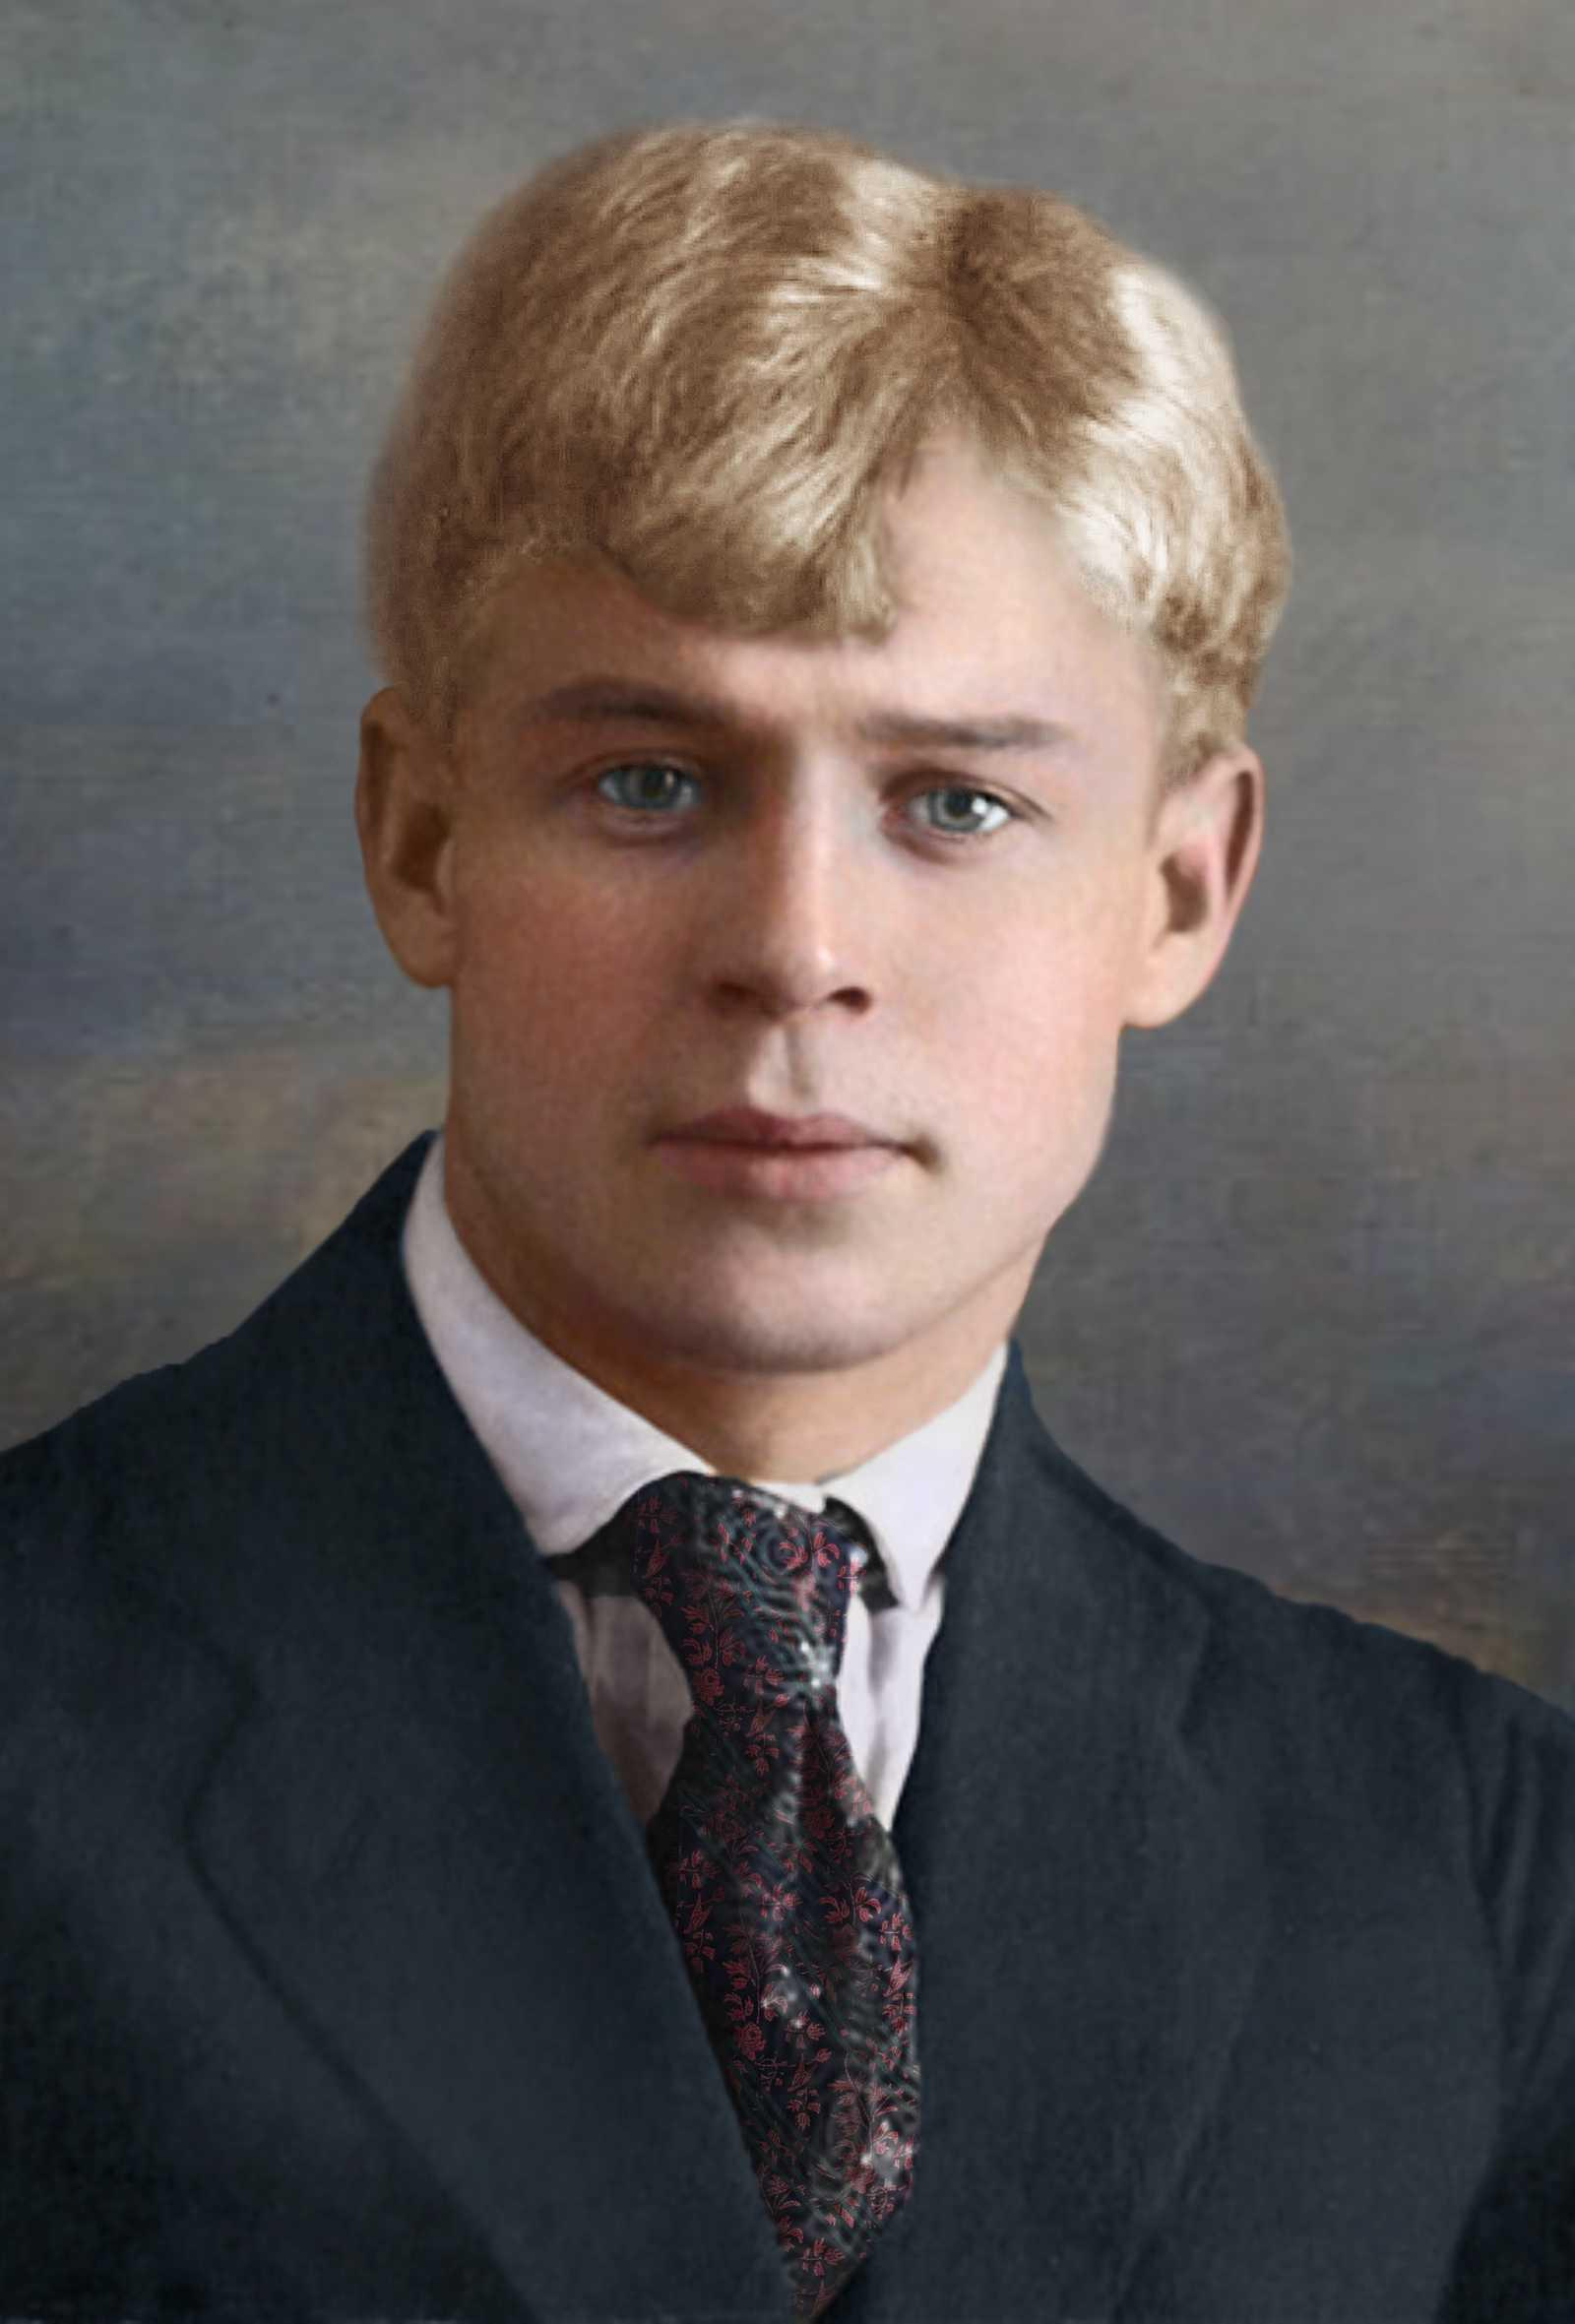
Если крикнет рать святая: «Кинь ты Русь, живи в раю!» Я скажу: «Не надо рая, Дайте Родину мою...»
Сергей Александрович Есенин

Slide 4
Пока свободою горим, Пока сердца для чести живы, Мой друг, отчизне посвятим Души прекрасные порывы!
Александр Сергеевич Пушкин

Slide 5
«Россия без каждого из нас обойтись может, но никто из нас без нее не может обойтись; горе тому, кто это думает, двойное тому, кто действительно без нее обходится».
Иван Сергеевич Тургенев

Slide 6
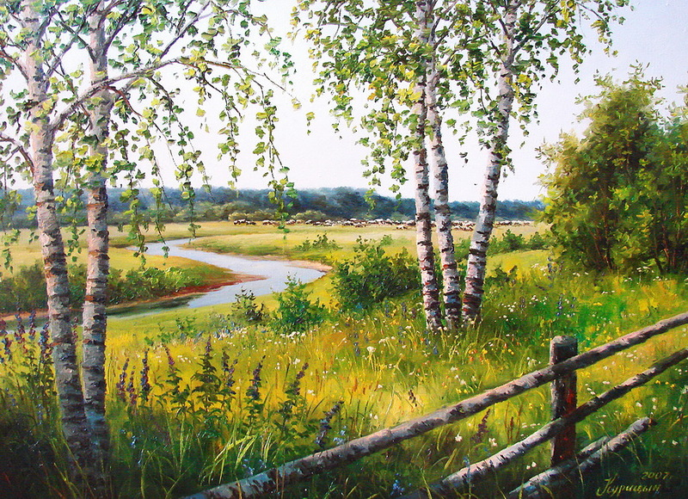
С. Курицын Деревенские просторы

Slide 7
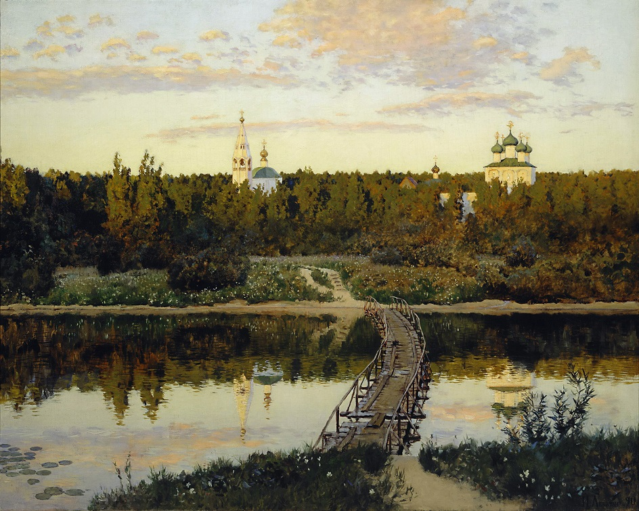
И. Левитан
Тихая обитель

Slide 8
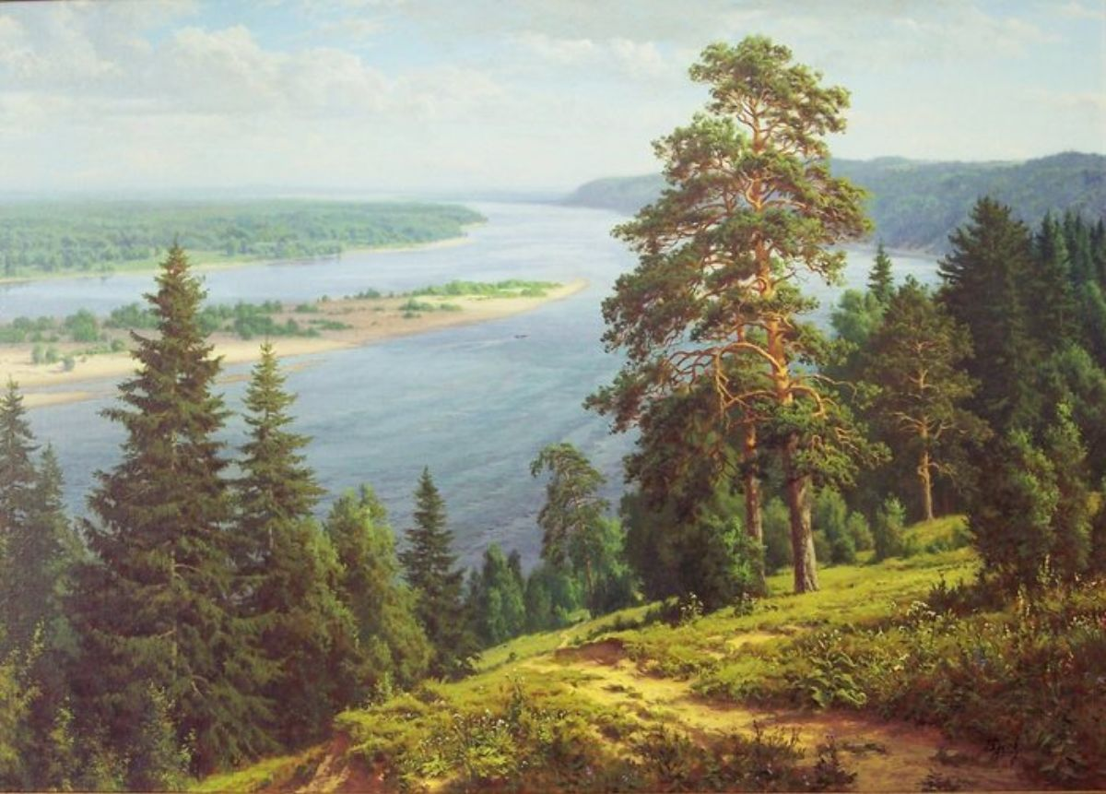
С. Басов
Родные просторы

Slide 9
В.Поленов Золотая осень

Slide 10
И. Шишкин Кама близ Елабуги

Slide 11
Е. Волков Лесное озеро

Slide 12
Д. Лёвин Деревня

Slide 13
И. Шишкин Рожь

Slide 15
А. Васнецов Родина

